Slide 1
读一读
世纪 技术 获得 改观
超过 依赖 潜入 探索
日益 船舶 联系 奥秘
呼风唤雨 出乎意料

Slide 2
ào
奥
组词：奥秘 深奥
造句：我长大了要去探索宇宙的奥秘。

Slide 3
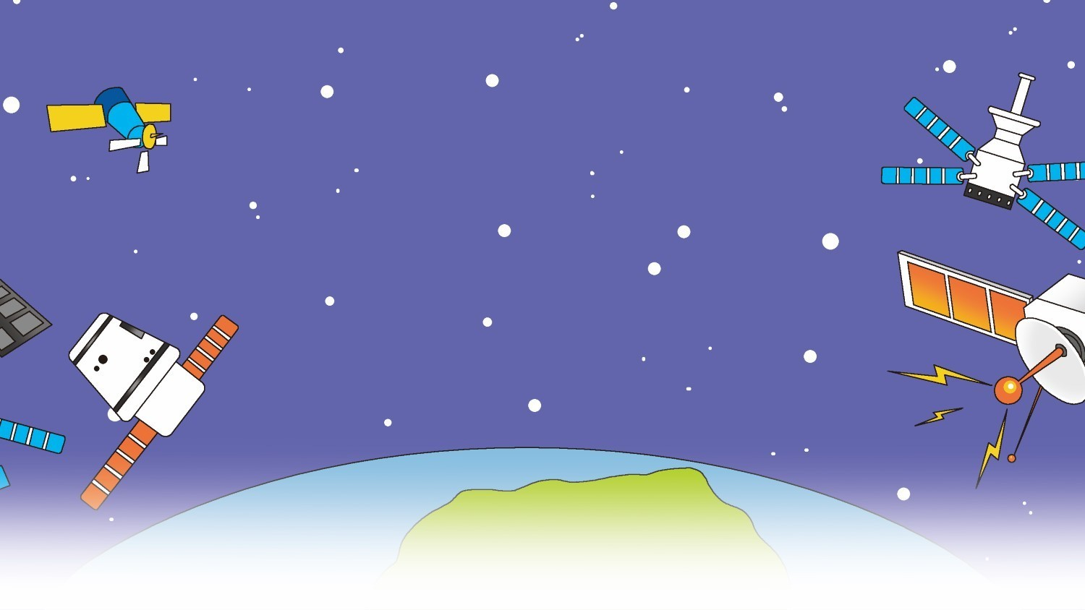
huàn
7
呼风唤雨的世纪

Slide 4
“呼风唤雨”是什么意思？在你的印象中，谁才能呼风唤雨呢？

Slide 6
huàn
：使刮风下雨。原指神仙道士的法力，现在比喻能够支配自然或左右某种局面。
呼风唤雨
例句：他在商业界呼风唤雨的能力，叫人不得不佩服。

Slide 7
世纪
：计年单位。100年为一个世纪。如从公元1—100年为1世纪；1901—2000年为20世纪；2001—2100为21世纪。

Slide 8
huàn
7
呼风唤雨的世纪

Slide 9
说一说：
阅读时可以从哪些角度提出问题呢？

Slide 10
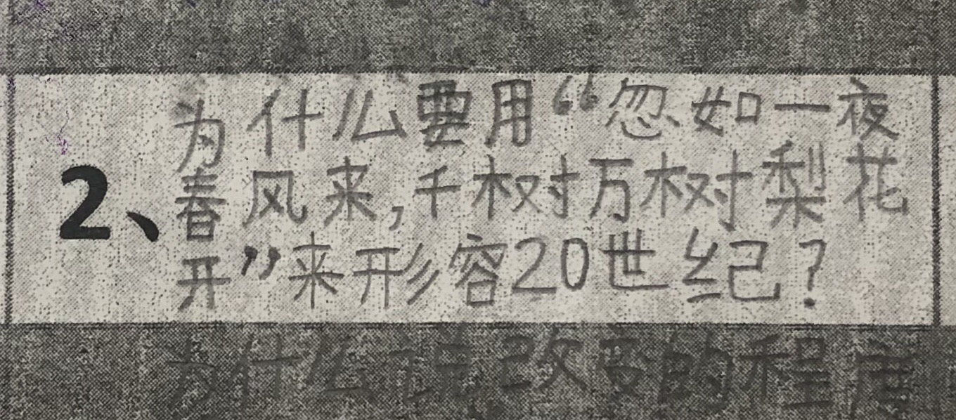
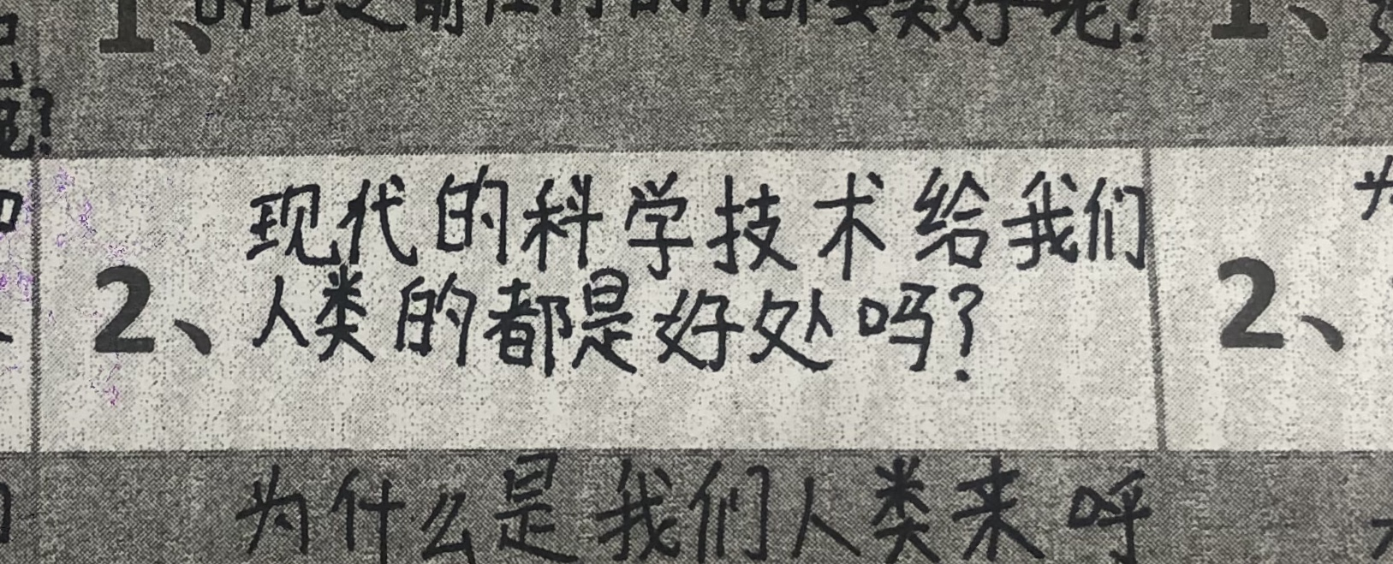

Slide 11
个人问题清单
内容 | 写法 | 启示
1、 | 1、 | 1、
2、 | 2、 | 2、
3、 | 3、 | 3、
…… | …… | ……

Slide 12
再读课文，进行补充或修改。

Slide 13
小组内交流各自的问题，分类讨论、整理小组问题清单，合并相同的问题。
小组问题清单
内容 | 写法 | 启示
1、 | 1、 | 1、
2、 | 2、 | 2、
3、 | 3、 | 3、
…… | …… | ……

Slide 14
下面是一个小组在整理问题时的讨论，你从中受到什么启发？

Slide 15
我发现阅读中产生的问题很多，有些问题不影响对课文内容的理解。
问题一：
什么是“程控电话”？
为什么这个问题不影响对课文内容的理解？

Slide 16
问题二：
“忽如一夜春风来，千树万树梨花开”是什么意思？20世纪的科学成就为什么可以用这句诗来形容？
有的问题可以帮助我理解课文的内容。

Slide 17
有的问题可以引发我深入的思考。
问题三：
现代科学技术给我们带来的全是好处吗？
……

Slide 18
各小组查看自己的小组问题清单，讨论：哪些问题对理解课文有帮助，为什么？

Slide 19
小组汇报

Slide 20
借助问题，理解课文
为什么说20世纪是一个“呼风唤雨”的世纪呢？
20世纪是一个呼风唤雨的世纪。
1901-2000年这一百年

Slide 21
读第二自然段，说一说是谁来呼风唤雨？靠什么呼风唤雨？

Slide 22
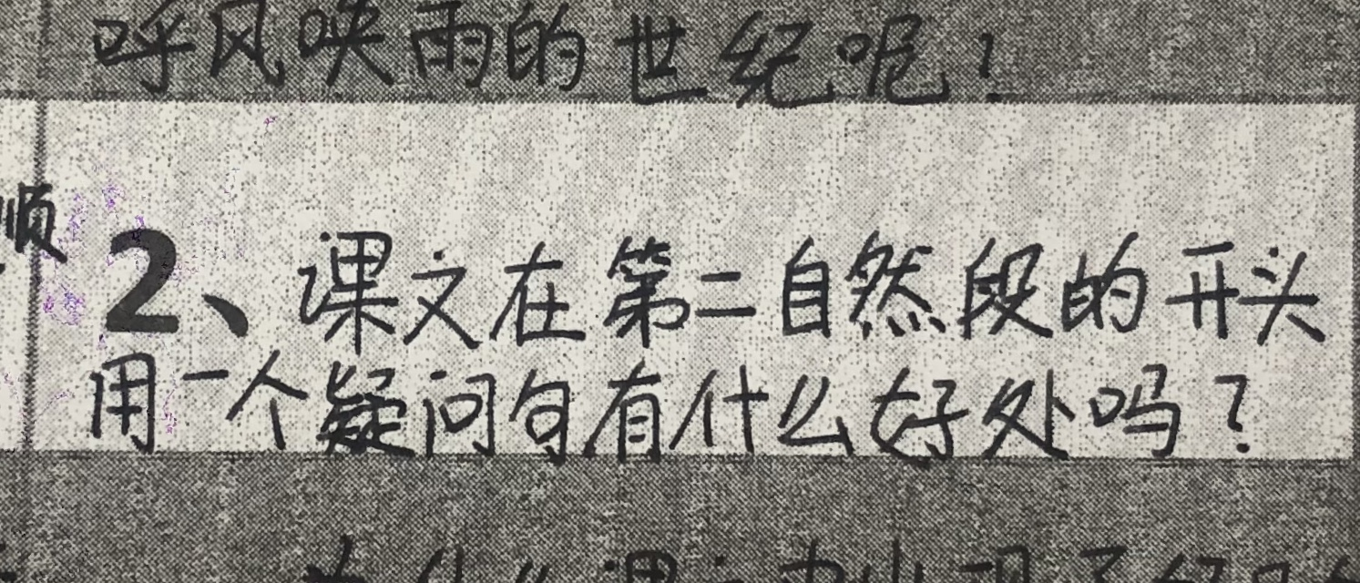

Slide 23
是谁来呼风唤雨呢？
当然是人类。
靠什么呼风唤雨呢？
靠的是现代科学技术。
自问 自答
设问句

Slide 24
课文在第二段的开头用一个设问句有什么好处呢？
是谁来呼风唤雨呢？
当然是人类。
是人类来呼风唤雨。

Slide 25
采用设问句，能够引起别人的注意，启发读者思考，加强作者想表达的思想。

Slide 26
你从这3个词语里读出了什么？
在20世纪100年的时间里，人类利用现代科学技术获得那么多奇迹般的、出乎意料的发现和发明。
意料之外
出人意料

Slide 27
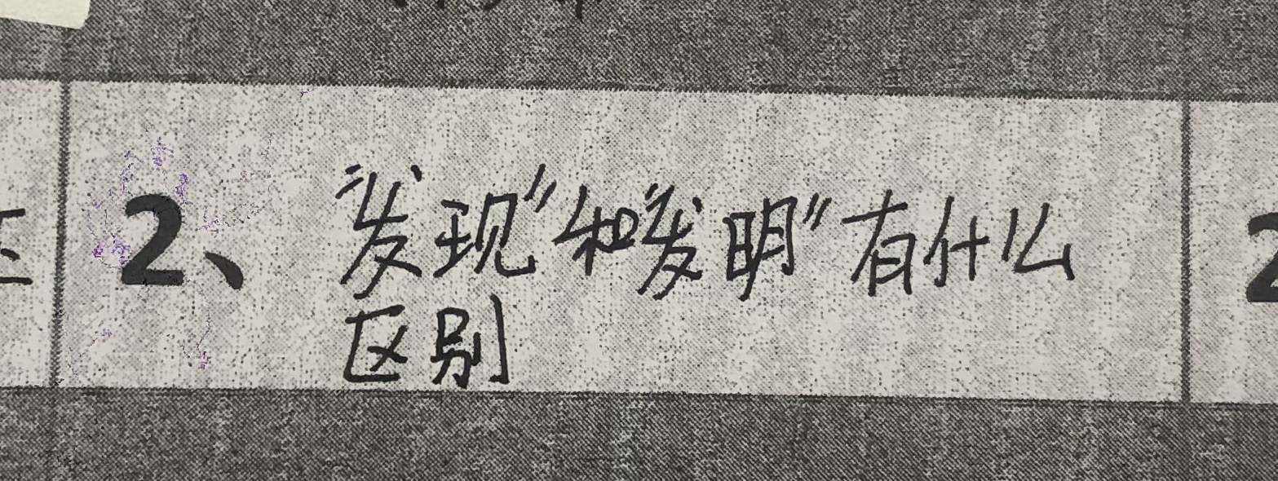

Slide 28
“发现”和“发明”有什么区别？
经过研究、探索等看到或找到前人没有看到的事物或规律。（原先存在的）
发现
发明
人们创造出来的新事物或新方法。（原先不存在的）

Slide 29
填一填
发明
发现
1、爱迪生( )金属丝通电后会发出强烈的白光，于是他( )了电灯。
2、科学家（ ）蝙蝠能发出超声波，于是( ）了雷达。
发现
发明
发现
发明

Slide 30
结合你的课前搜集的资料你知道人类还有哪些发现和发明吗？

Slide 31
正是这些发现和发明，使人类的生活大大改观，其改变的程度超过了人类历史上百万年的总和。

